Slide 1
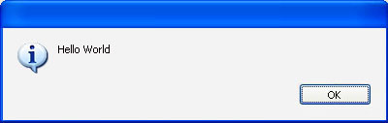
Alert, console.log och utvecklingsverktyg
Syntax:
alert("Hello World");
EC Utbildning

Slide 2
Alert, console.log och utvecklingsverktyg
Varför alert box?
En bekräftelsebox används ofta om du vill att användaren ska verifiera eller acceptera något.
När en bekräftelsebox dyker upp måste användaren klicka på "OK" eller "Avbryt" för att fortsätta.
Om användaren klickar "OK" returnerar rutan sant. Om användaren klickar på "Avbryt" returnerar rutan false.
EC Utbildning

Slide 3
Alert, console.log och utvecklingsverktyg
Syntax:
window.alert(”någon text");
Förkortat (Skippa window):
alert("I am an alert box!");
EC Utbildning

Slide 4
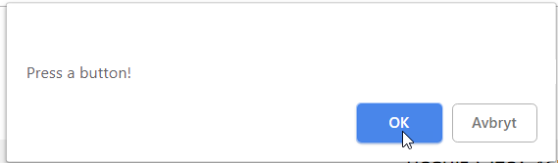
Alert, console.log och utvecklingsverktyg
För att ta emot svaret (klickningen som användaren gjort) används:
window.confirm("sometext");
Förkortat:
confirm("Press a button!") //Ger true eller false
True
False
EC Utbildning

Slide 5
Alert, console.log och utvecklingsverktyg
Console.log
Syntax: Console.log();
Resultatet kommer visas i konsollog i webbbrowsern.
Används för att felsöka sin kod.
EC Utbildning

Slide 6
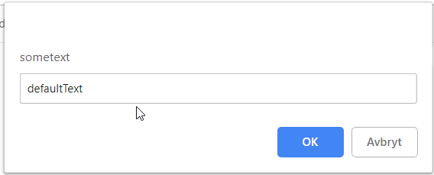
Alert, console.log och utvecklingsverktyg
Prompt
window.prompt("sometext","defaultText");
Förkortning
prompt("Please enter your name", “KalleAnka");
Värdet / “defaultText”
null
EC Utbildning

